Slide 1
Thứ ba ngày 11 tháng 3 năm 2025
Toán
Các đơn vị đo thời gian

Slide 2







Slide 3


Hãy kể tên các đơn vị đo thời gian mà em đã học.
Ngày, tháng, năm, tuần lễ, thế kỉ

Slide 4
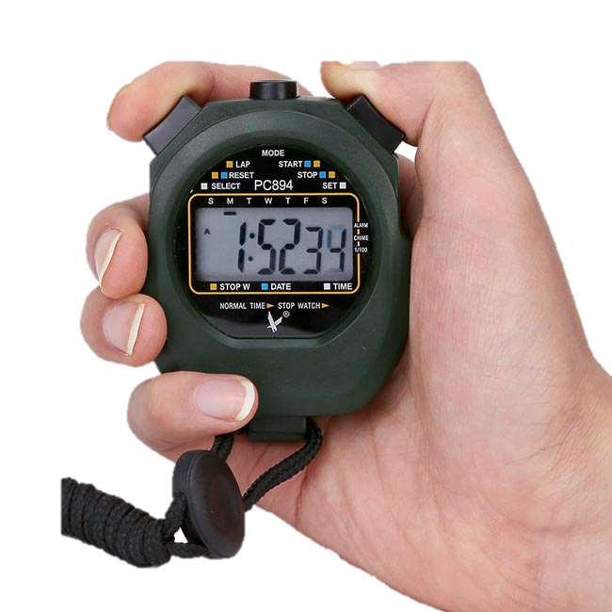


Giờ, phút, giây.

Slide 5
Khám phá

Slide 6


Mỗi chú ong đều có một mã số riêng ứng với từng chiếc
tổ của chúng. Các bạn hãy giúp những chú ong tìm được
đúng tổ nhé!

Slide 7





1 thế kỉ = …… năm
1 tuần lễ = …… ngày
60
365
1 năm = …… tháng
1 ngày = …… giờ
7
366
1 năm = …… ngày
1 giờ = …… phút
60
4
1 năm nhuận = …… ngày
1 phút = …… giây
(Cứ ..... năm lại có 1 năm nhuận)
100
24
12

Slide 8

Xếp tên tháng vào ô có số ngày phù hợp:
Tháng 1
Tháng 2
Tháng 3
Tháng 4
Tháng 5
Tháng 6
Tháng 7
Tháng 8
Tháng 9
Tháng 10
Tháng 11
Tháng 12
Tháng có 30 ngày | Tháng có 31 ngày
Tháng có 28 hoặc 29 ngày:

Slide 9

Cách ghi nhớ số ngày trong các tháng bằng bàn tay
10
5
12
8
7
3
1
11
9
6
4
2
Tay phải
Tay trái
Tháng 2 có 28 ngày (năm nhuận có 29 ngày)

Slide 10
1 thế kỉ = 100 năm 1 tuần = 7 ngày
1 năm = 12 tháng 1 ngày = 24 giờ
1 năm = 365 hoặc 366 ngày 1 giờ = 60 phút
1 tháng = 31; 30 hoặc 28; 29 ngày 1 phút = 60 giây
Tháng 1, tháng 3, tháng 5, tháng 7, tháng 8, tháng 10, tháng 12 có 31 ngày.
Tháng 4, tháng 6, tháng 9, tháng 11 có 30 ngày.
Tháng 2 có 28 hoặc 29 ngày (năm nhuận).

Slide 11

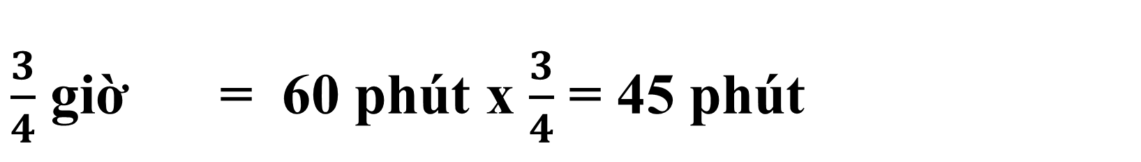

b) Đổi đơn vị đo thời gian
Đổi từ đơn vị lớn hơn sang đơn vị bé hơn.
$Ví dụ 1: \frac{3}{4}$ giờ = .?. phút
$\frac{3}{4}$ giờ = 60 phút x $\frac{3}{4}$ = 45 phút
Vậy: $\frac{3}{4}$ giờ = 45 phút

Slide 12
b) Đổi đơn vị đo thời gian
Đổi từ đơn vị bé hơn sang đơn vị lớn hơn.
Ví dụ 2: 216 phút = ? giờ.
216 phút = 216 : 60 (giờ) = 3,6 giờ.
Vậy: 216 phút = 3,6 giờ.

Slide 13





Slide 14

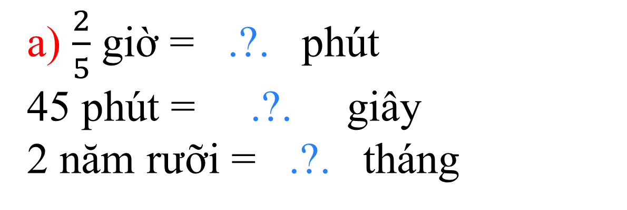
Số?
a) $\frac{2}{5}$ giờ = .?. phút
45 phút = .?. giây
2 năm rưỡi = .?. tháng
24
2700
30
3
b) 36 tháng = .?. năm
36 giờ = .?. ngày
10 800 giây = .?. phút = .?. giờ
1,5
180
3

Slide 15

Số?
a) 1 giờ 15 phút = .?. phút
6 phút 6 giây = .?. giây
2 giờ 45 giây = .?. giây
75
366
7245
b) 3 năm 4 tháng = .?. tháng
5 ngày 7 giờ = .?. giờ
2 tuần 5 ngày = .?. ngày
40
127
19

Slide 16




3
Thay .?. bằng số thập phân thích hợp.
a) 45 phút = .?. giờ
138 giây = .?. phút
$$0,75$$
$$2,3$$
b) 6 giờ = .?. ngày
42 tháng = .?. năm
$$0,25$$
$$3,5$$

Slide 17





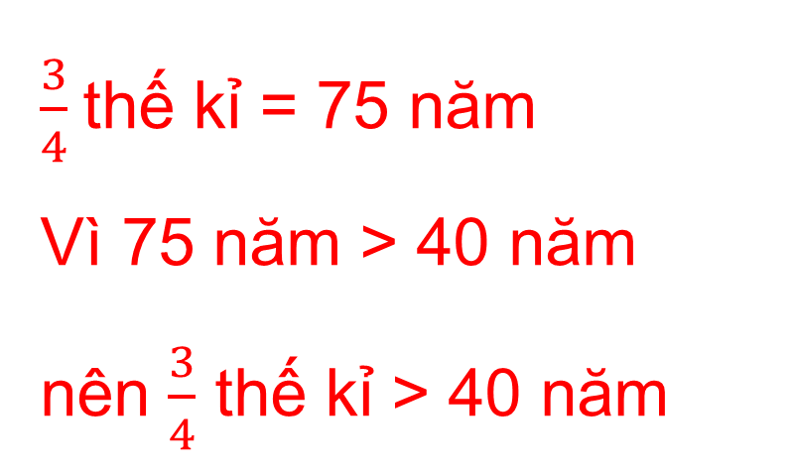
4
>, <, =
$\frac{3}{4}$thế kỉ = 75 năm
Vì 75 năm > 40 năm
nên $\frac{3}{4}$ thế kỉ > 40 năm
a) $\frac{3}{4}$ thế kỉ .?. 40 năm
b) Nửa năm .?. 5 tháng
c) 7,5 ngày .?. 75 giờ.
d) 1 năm thường .?. 52 tuần 1 ngày
$$>$$
$$>$$
$$>$$
$$=$$

Slide 18
Vận dụng

Slide 19





